Slide 1
МобУ «карАГАЧСКАЯ СРЕДНЯЯ ОБЩЕОБРАЗОВАТЕЛЬНАЯ ШКОЛА»
Адрес: п. Карагач, пер. школьный 1 телефон: 1-35
Учитель истории:
Мукашева Карина Мербулатовна

Slide 2

Эпиграф:

Slide 3
Проверка домашнего задания
1)Какой документ ознаменовал начало российского парламентаризма?
2) Когда и кем он был принят?
3) Какие политические силы сформировались в ходе первой русской революции? Какие программы они предлагали.
4)Как правительство отреагировало на предложения по аграрному вопросу?
5) Какая проблема наиболее остро стояла в начале 20 века в экономическом развитии России?
6) Как вы думаете, о чем пойдет речь на уроке?

Slide 4
Тема урока:
« Реформы
П. А. Столыпина и их итоги»

Slide 5
План
Личность П.А. Столыпина.
Цели, реализация реформы.
Итоги аграрной реформы.
Россия на кануне первой мировой войны(самостоятельное изучение).

Slide 6
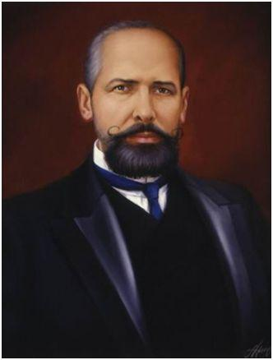
Петр аркадьиевич столыпин
1862-1911

Slide 7
«Чистый слайд»
1) На какие части делится программа Столыпина?
2)Какую часть Столыпин предлагает провести в жизнь немедленно?
3)Какие еще реформы предлагал провести Столыпин?

Slide 8
Цели реформ:
1. “Успокоение” страны, отвлечение крестьян от принудительного отчуждения помещичьих земель. (Крестьян, рассредоточенных по хуторам, занятых своими хозяйствами, будет труднее поднять на бунт).
2. Создание социальной опоры самодержавия – в лице зажиточных крестьян (создание широкого слоя мелких буржуазных собственников).
3. Модернизация страны (продолжение ее).

Slide 9
Частушка:
До чего народ доходит-
Из общины вон уходит:
До того ещё дойдёт
Что на хутор перейдёт,
Через года - полтора,
Все уйдут на хутора,
худо ль, лучше будет жить,
А нет охоты выходить.
Богачу опять лафа.
Придумали отруба.
Он земельку соберёт.
Жить на отруб перейдёт.
А мы бедны мужики-
Подбирай его куски.

Slide 10
Закрепление нового материала
Вопросы:
1.Скажите, как вы считаете, вопрос затронутый Столыпиным, актуален сегодня?
2.Назовите главные цели реформ Столыпина.
2.Что такое отруб?
3.Дайте определение термину хутор.

Slide 11
Домашнее задание
Параграф 5, записи в тетради, выписать + и – аграрной реформы;
самостоятельно разобрать «Россия накануне Первой мировой войны».

